Slide 1
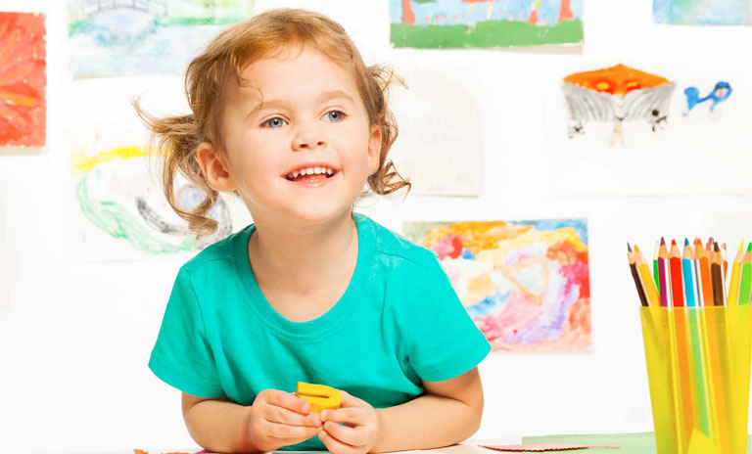
MİNİÖĞRETİCİM
İrem Nur Küçükenez - 030115011

Slide 2
Uygulamanın Tanıtımı
Uygulama bir eğitim uygulamasıdır. Birinci sınıf çocukları ele alınarak oluşturulmuştur.
Uygulama 3 ana kısımdan oluşmaktadır.
Konu Anlatımları (Bazı içerikler video ile desteklenmiştir)
Konu Testleri
Eğlence Kısmı
*Hikaye Okuma
*Eğitici Çizgi Film

Slide 3
Konu Anlatım Kısımları
Öğrenciler için hazırlanan bu bölümlerde çokça yazı olmayıp öğrencileri sıkmadan konu anlatımları kısa ve öz bir şekilde öğretilmiştir. Konu anlatımlarının ağır olduğu bölümlerde resimler ve videolar ile içerikler desteklenmiştir.

Slide 4
Konu Testleri Kısmı
Çocukların öğrendikleri konuları birçok soru görerek pekiştirmeleri sağlamaktadır.
10 sorudan oluşan bu bölümde 10 dakikalık süre verilip seçilen cevapların doğru veya yanlış olduğu gösterilmiştir.
Bu sayede çocuklar doğru ve yanlışlarıyla konuyu ne kadar öğrendiklerini görebileceklerdir.

Slide 5
Eğitici Çizgi Film ve Hikaye Kısmı
Eğitici çizgi film ile çocukların eğlenmesi amaçlanıp öğrenciyi sıkmadan , çizgi karakterler yardımıyla çocuklara eğitim verilir.
Birinci sınıf öğrencileri ele alınarak oluşturulan uygulamamızda unutulmaması gereken birinci sınıf öğrencilerinin yeni okuma yazma öğrendiğidir. Okuma becerilerini geliştirmek ve unutulmamasını sağlamak amacıyla oluşturulan kısımdır

Slide 6
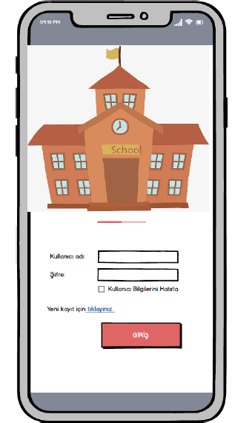
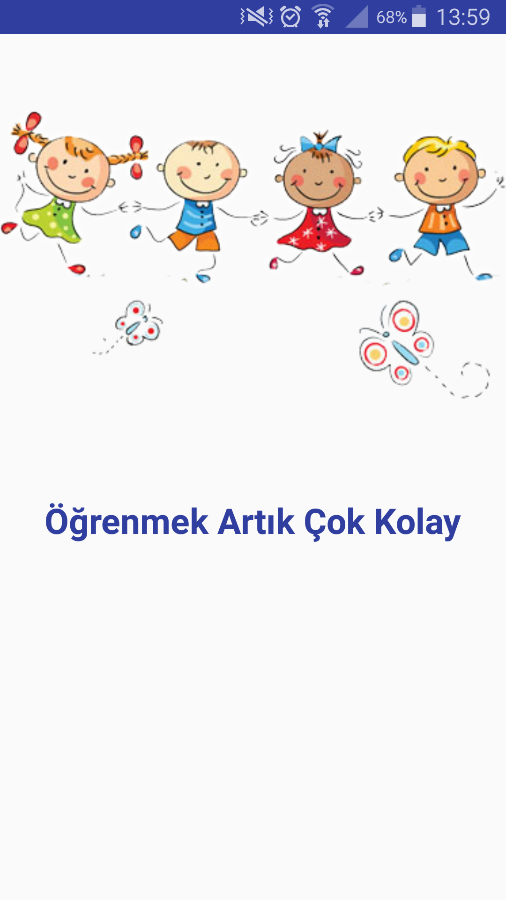
Başlangıç Ekranı
İlk açılan ekrandır.
Ortam hazır olana kadar uygulamamızın içeriğini anlatılacak olan cümle ve resimle zenginleştirilen başlangıç ekranıdır

Slide 7
Giriş ekranı
Eğer daha önceden üye olmuş bir kullanıcıysanız kullanıcı adı ve şifreniz ile giriş yapmanız mümkündür. Yanlış kullanıcı adı veya şifre girişi ile girdiğiniz bilgilerin tekrar kontrol etmeniz gerektiğini söyleyen ekrandır.

Slide 8
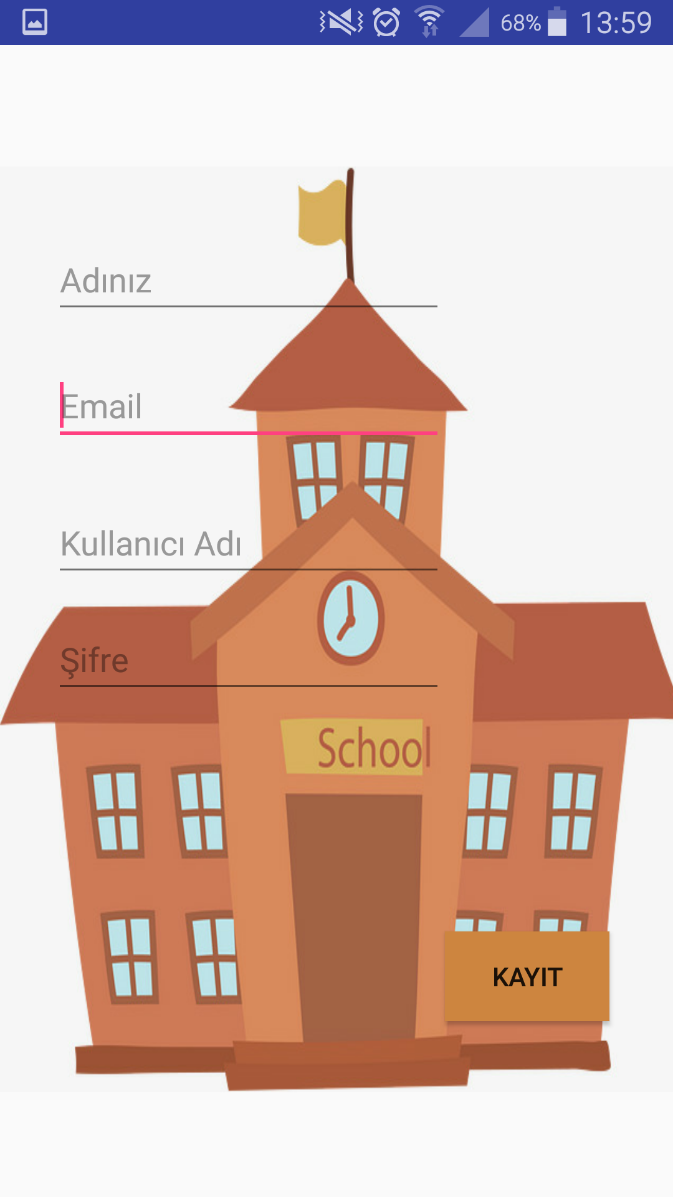
KAYIT olma ekranı
Eğer daha önceden kayıt olmadıysanız kayıt olmak için kullanacağınız ekrandır. Kayıt olma ekranında ad , e-mail ve giriş yaparken kullanacağımız kendi isteğimizle belirlediğimiz kullanıcı adı ve şifre kısımları bulunur.
Bu alanlar doldurulup kayıt gerçekleştirilir.

Slide 9
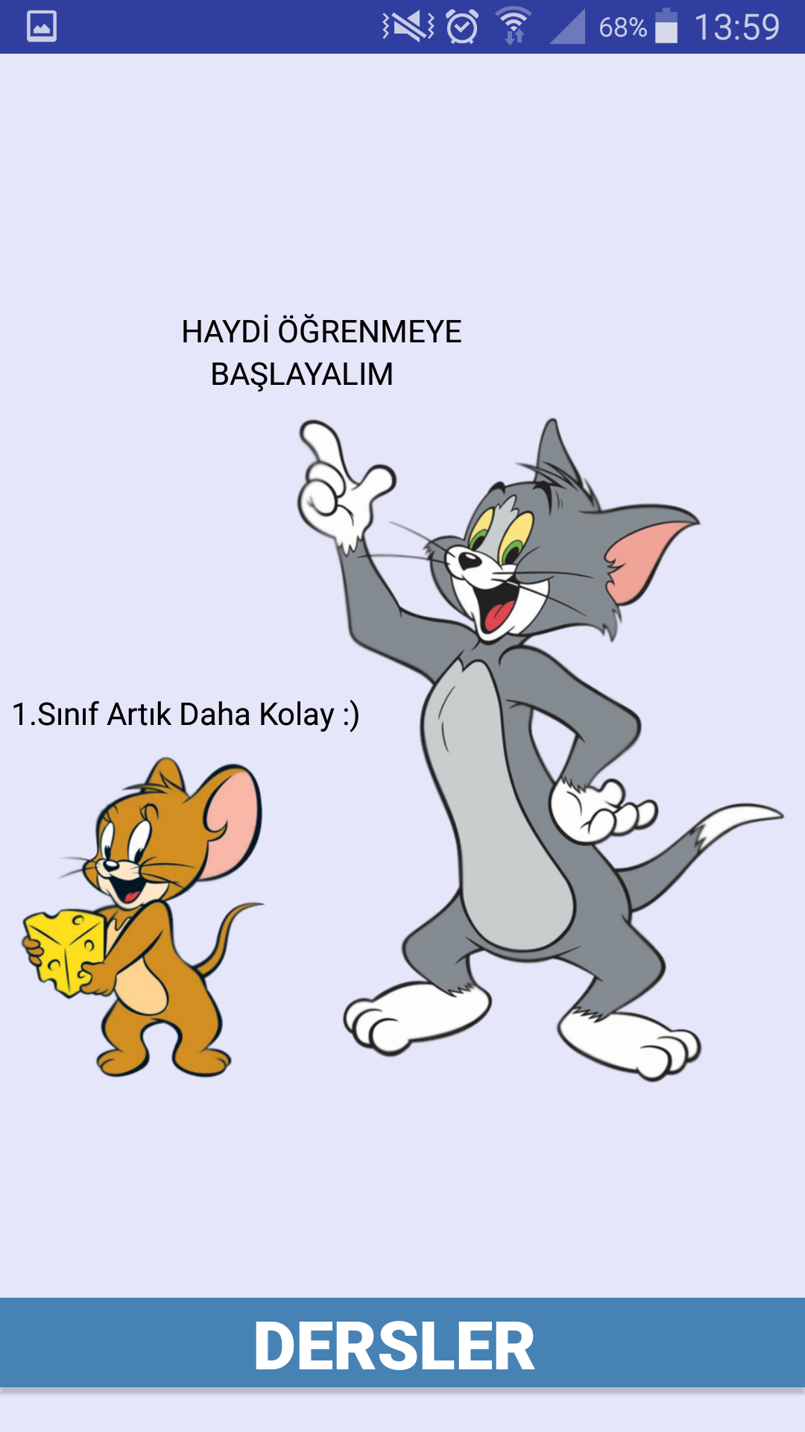
Ana sayfa ekranı
Çocukların giriş işlemi yaptıktan sonra karşılaşacağı ekrandır. Çocuklara hitap edecek çizgi karakterler ile süslenen ve dersler ekranına geçişi sağlayan ekrandır.

Slide 10
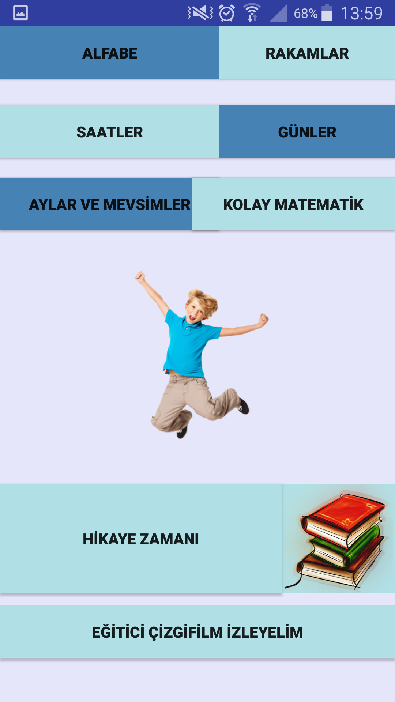
DERSLER EKRANI
Seçim ekranımızdır. Öğrenmek istediğimiz birinci sınıf konumuzu seçebileceğimiz ekrandır.

Slide 11
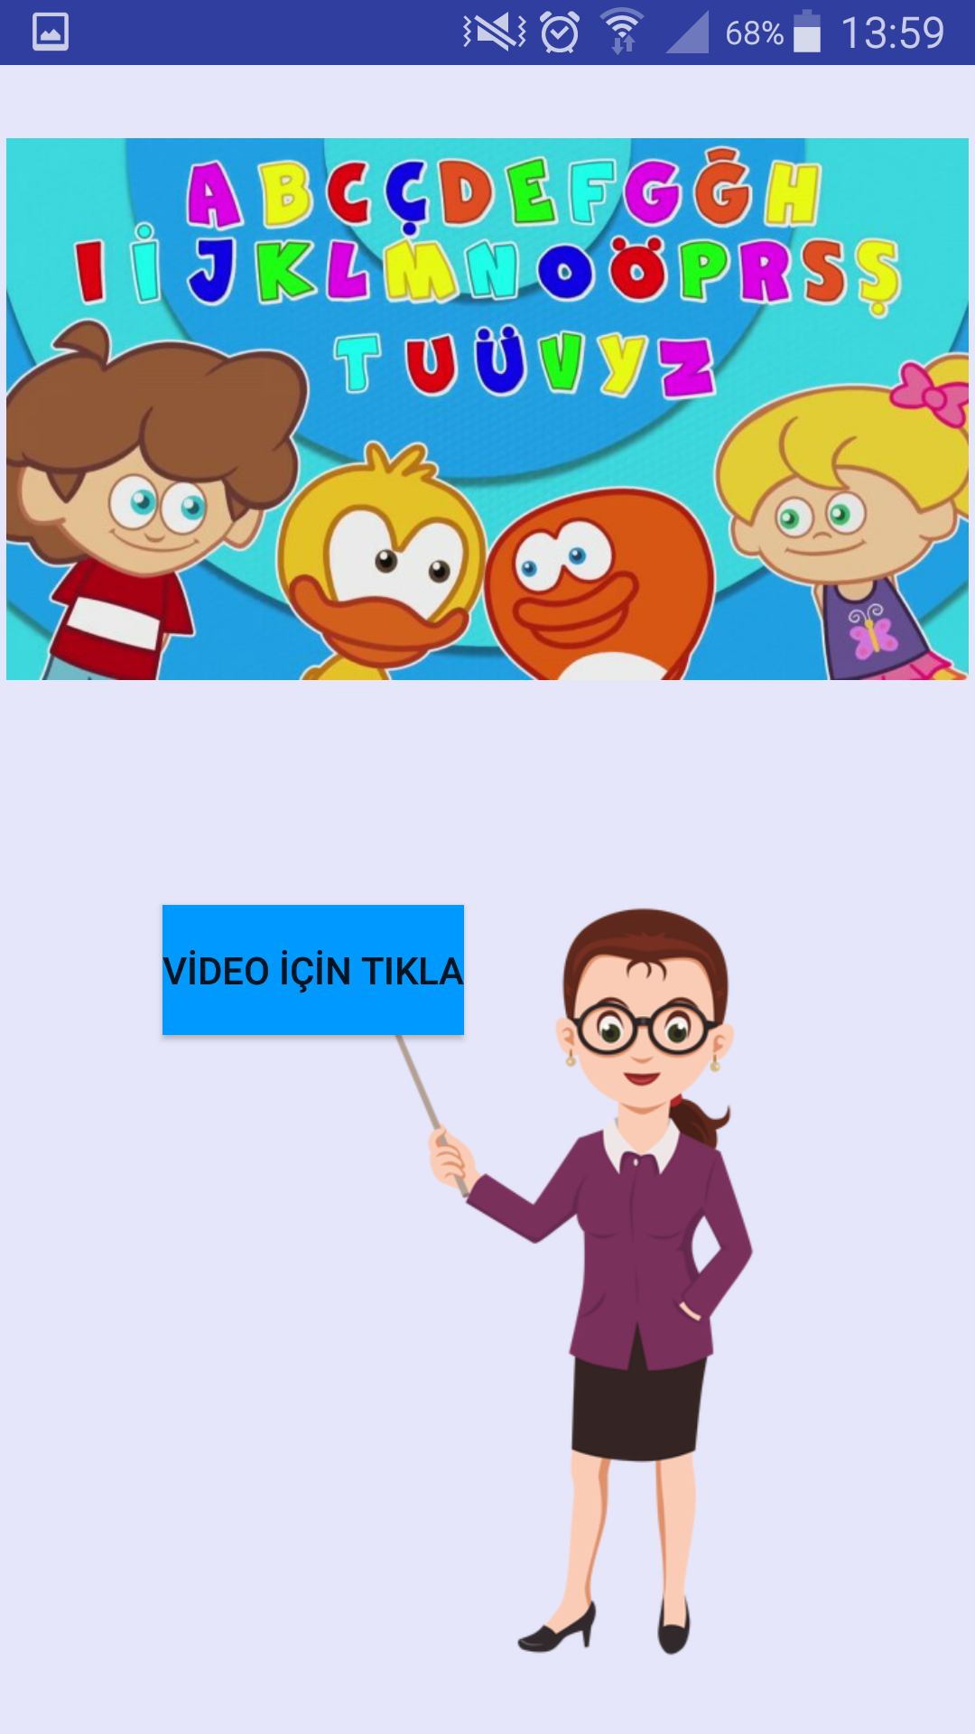
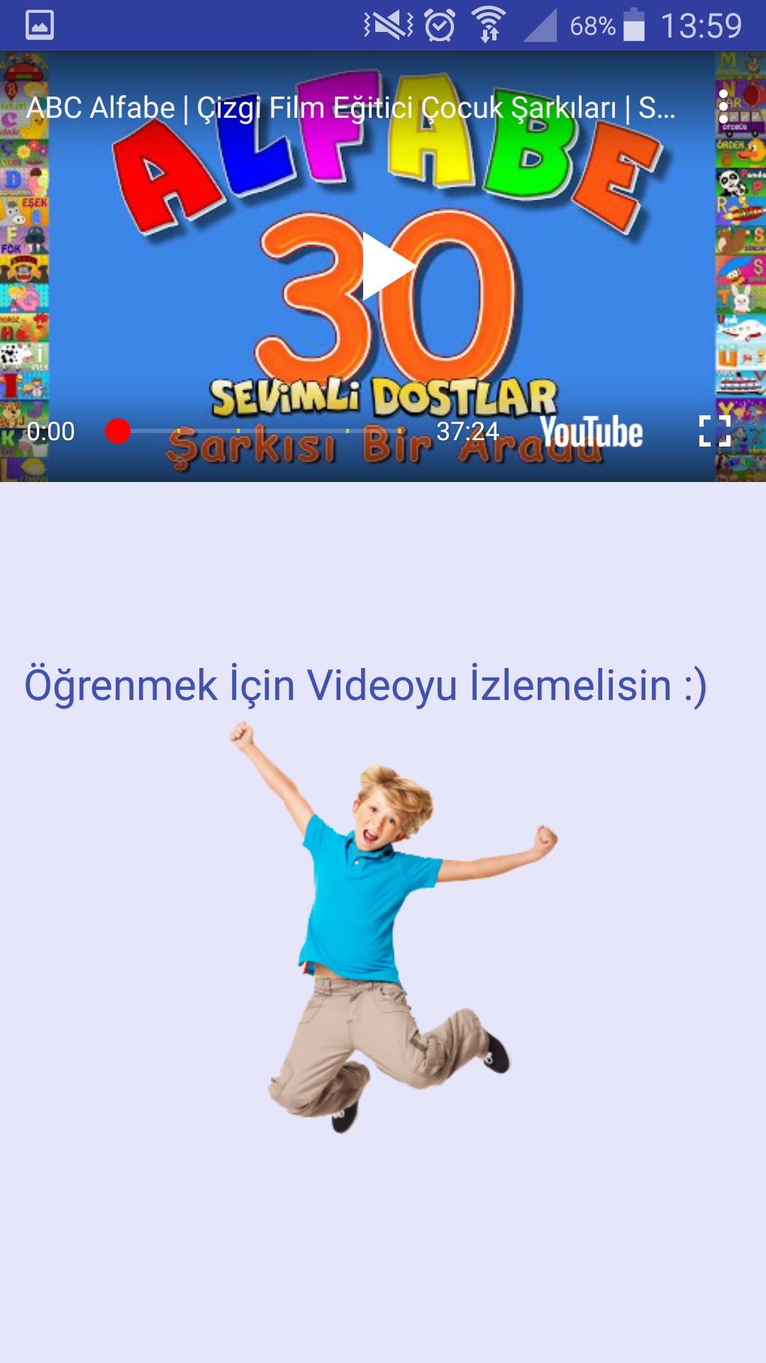
Alfabe sayfası
Alfabe ekranı birinci sınıf öğrencileri için okulun ve dönemin temeli . Dönem içinde alfabeyi öğrenen minik öğrenciler için hazırlanan bir hatırlatma ekranıdır. Ayrıca video desteğiyle alfabe sayfası eğlenceli hale getirilmiştir.

Slide 12
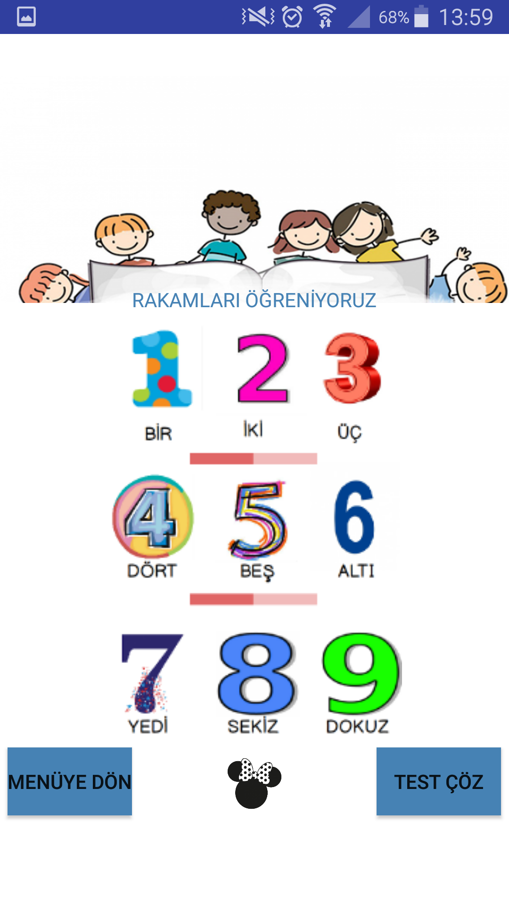
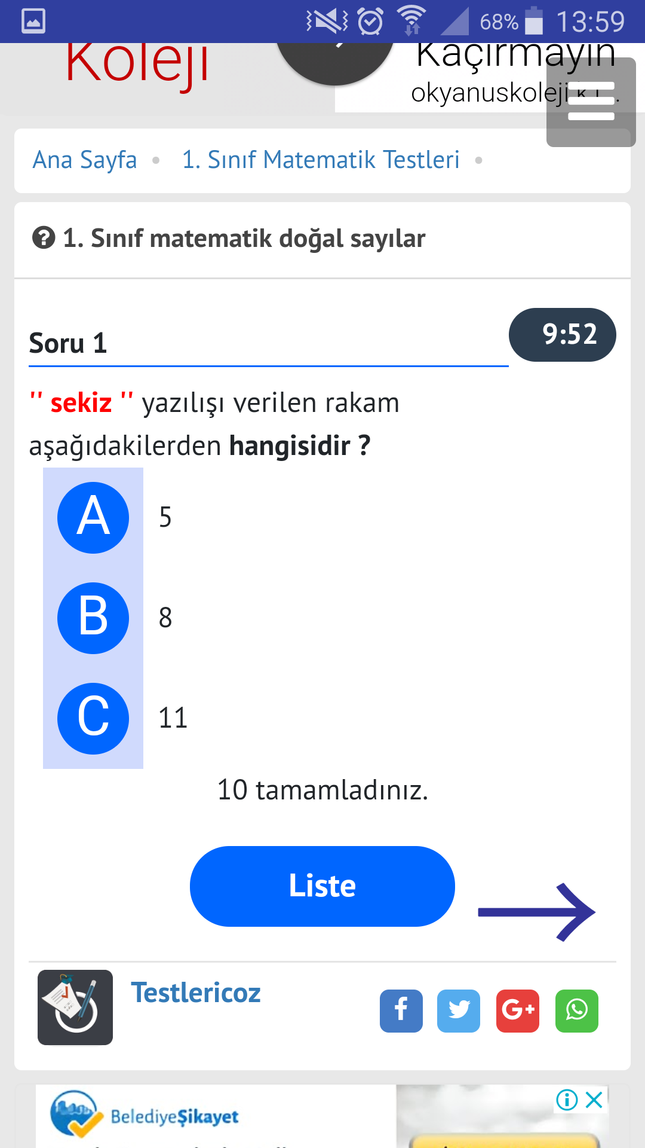
SAYILAR ekranı (SAYILAR TEST EKRANI)
Birinci sınıf çocukları için matematik temelleri rakamları öğrenmeyle başlar ilk ekranda bir görsel yardımıyla rakamlarımız hatırlatılır. Ve test sayfasında doğal sayılarımızın okunuşu ve yazılışıyla alakalı 1.sınıf müfredatına uygun sorular çıkar.

Slide 14
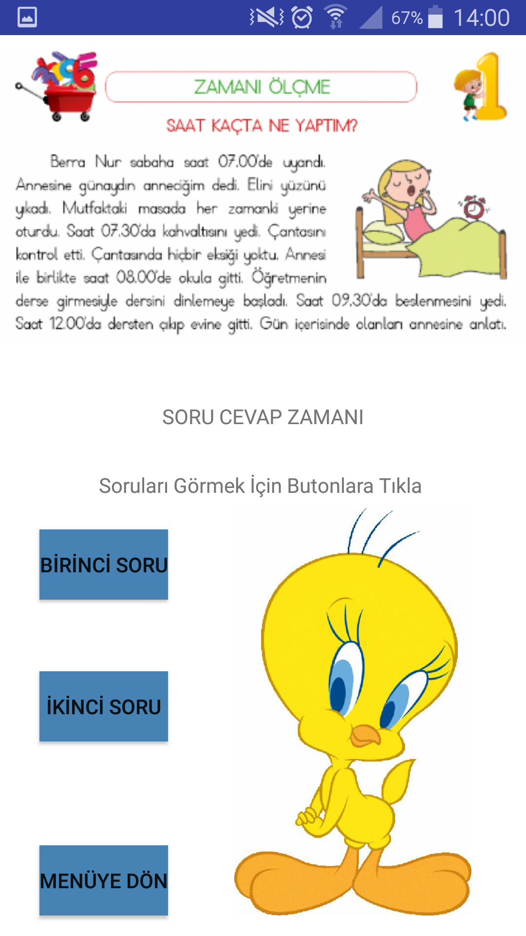
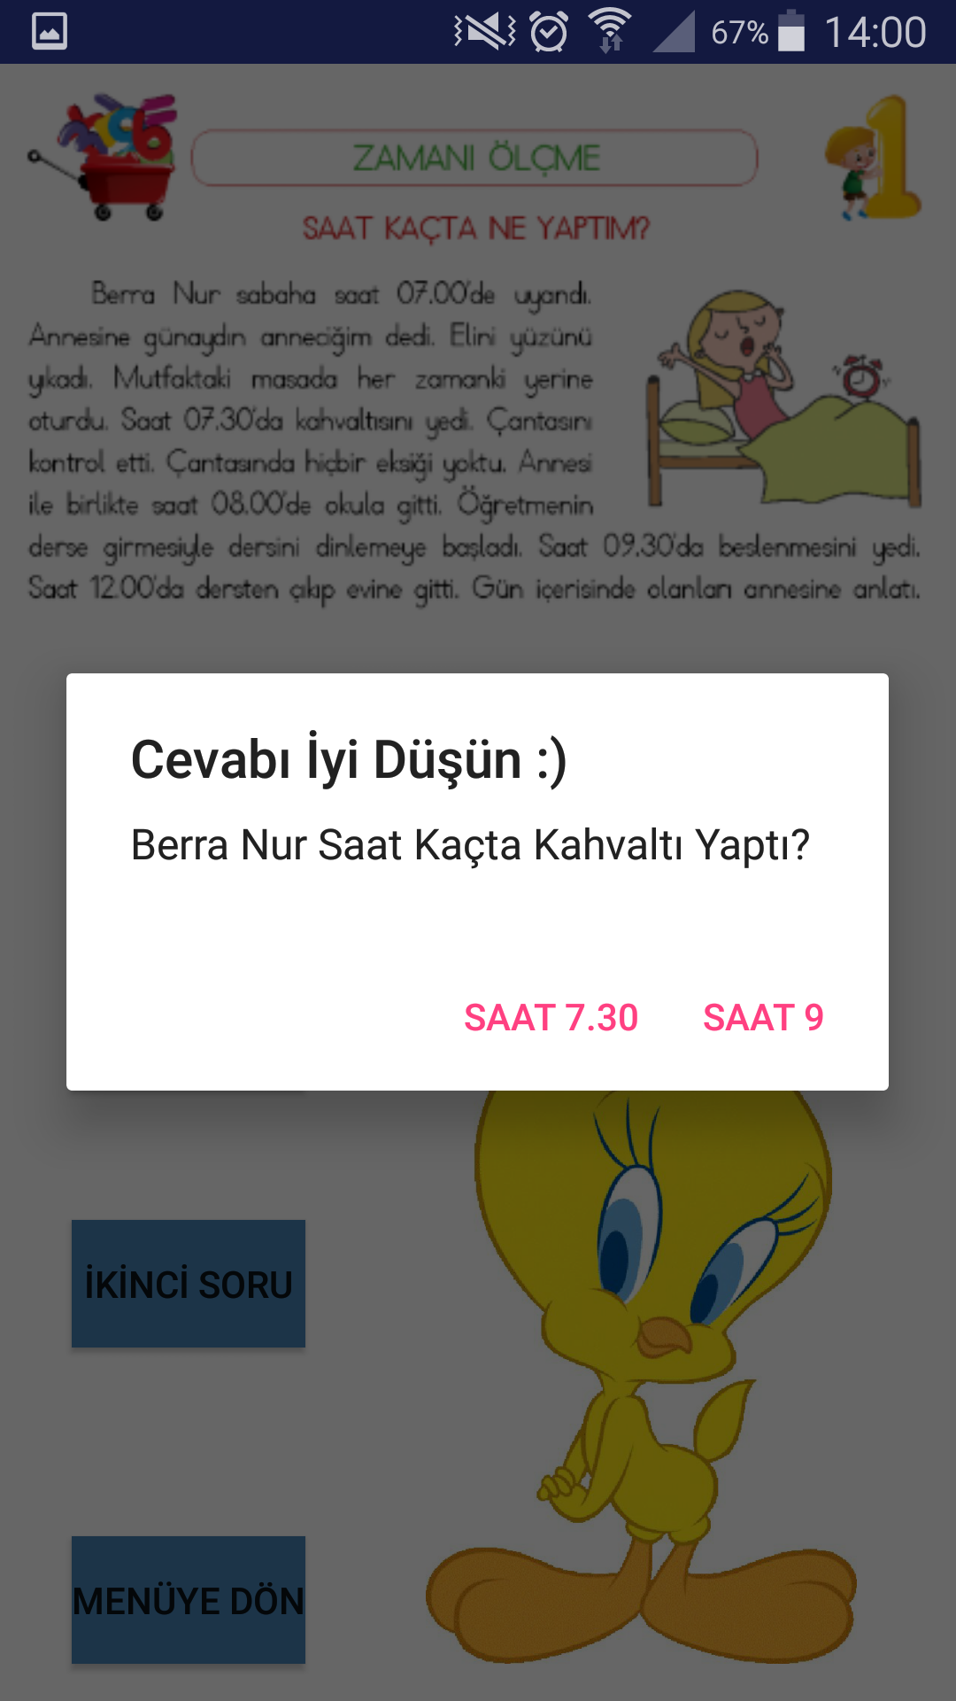
Saatler ekranı (okuma metni ve soru/cevap sayfası)
Tam ve yarım saatlerin konu anlatım ,örnekler ekranlarının ardından gelen sayfadır. Bir adet saatlerle ilgili okuma metni bulunup hem okuma becerisi artırmaya hem de metin soru cevaplarıyla öğrencilerin öğrenme becerileri ölçülür.
Seçilen cevabın doğru veya yanlış olmasıyla ilgili uyarı yapar.

Slide 15
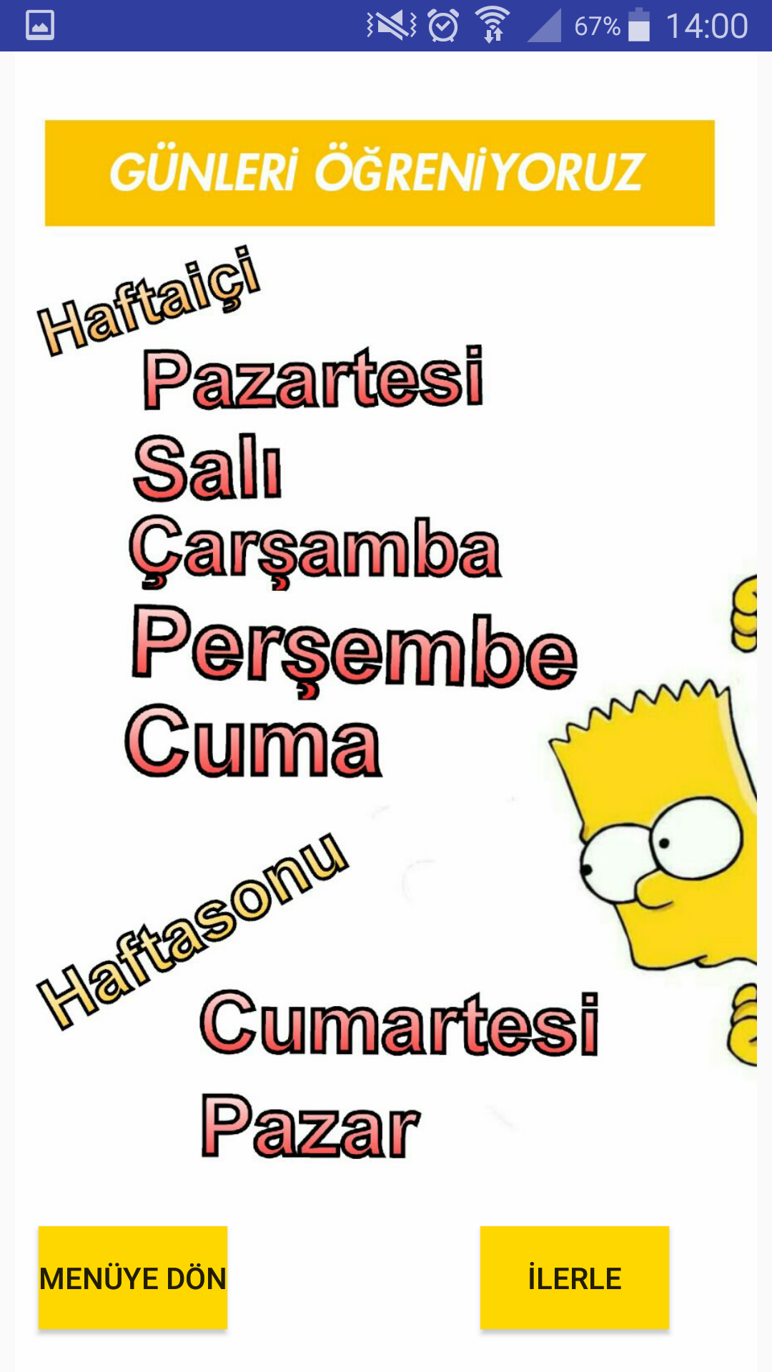
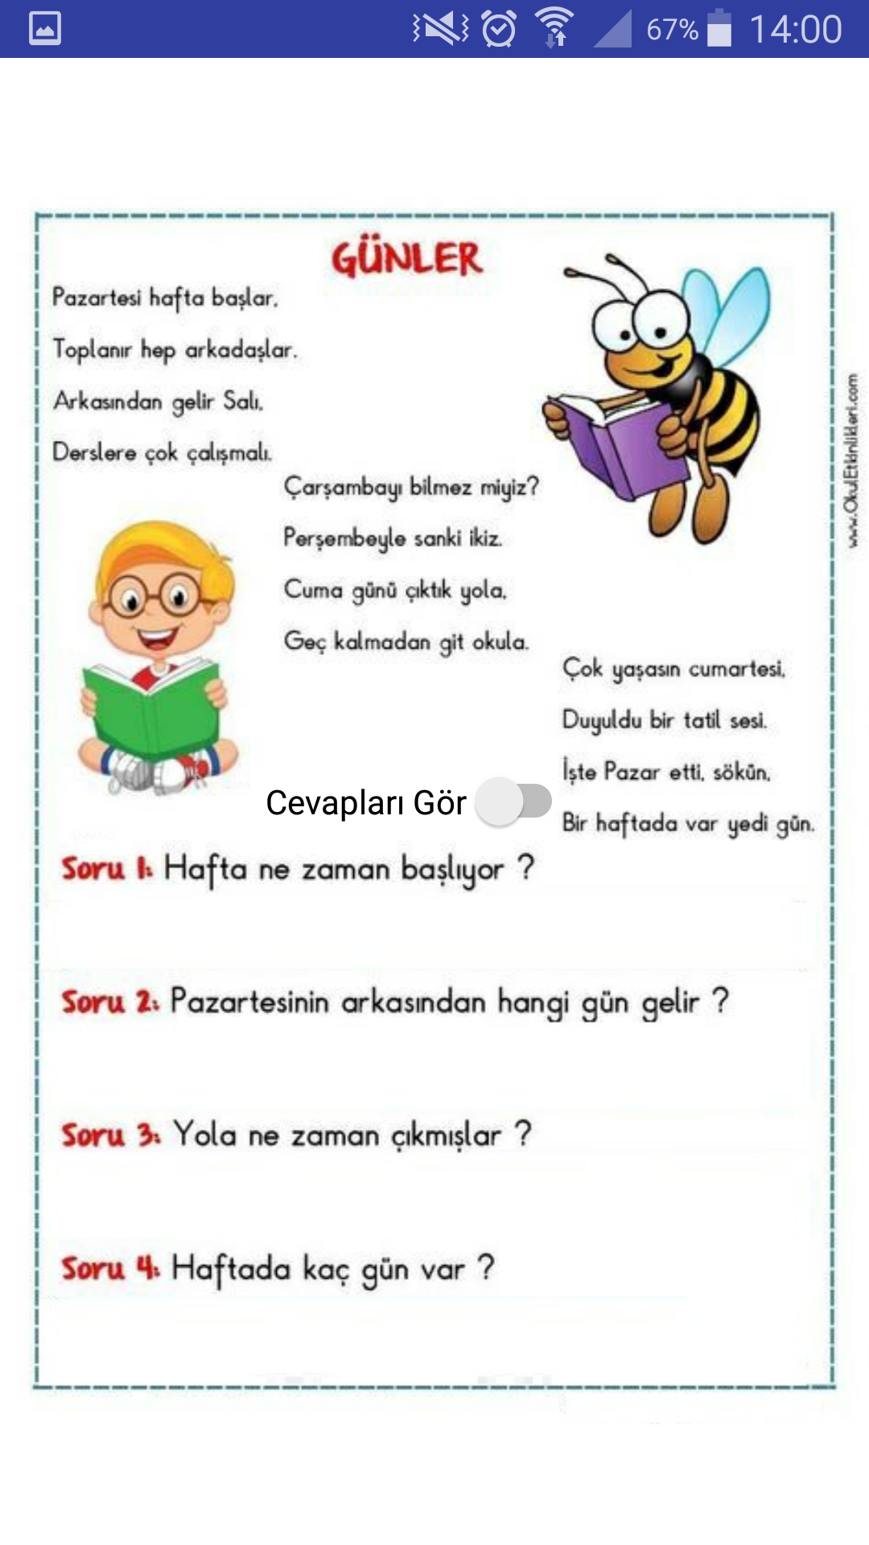
GÜNLER EKRANI
Saatler ekranı gibi ilk önce konu anlatım öğelerinin yer aldığı sonrasında okuma metni ve soruların olduğu ekranlardır.

Slide 16
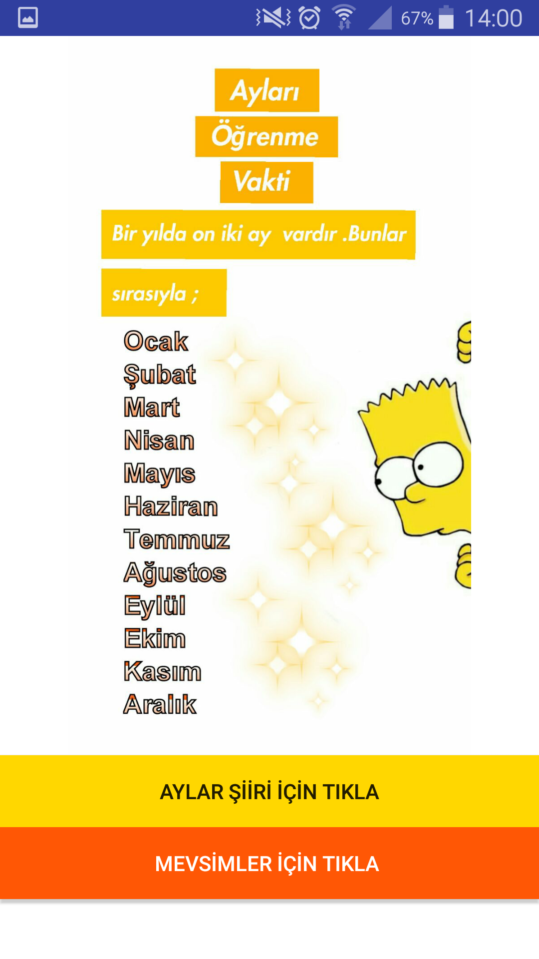
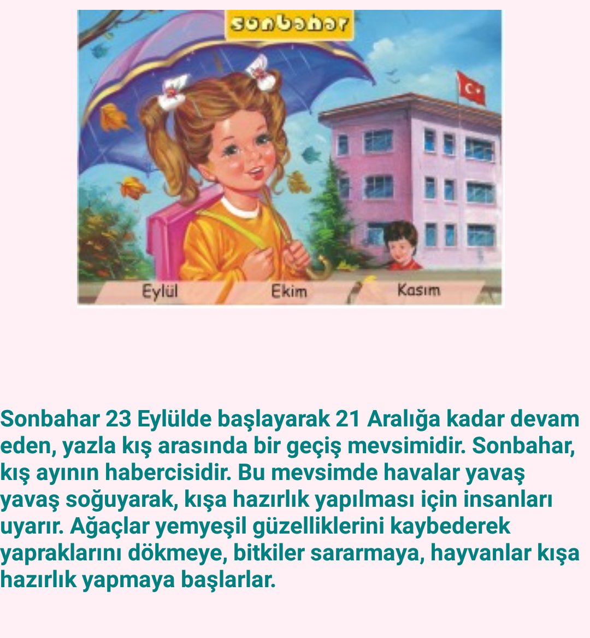
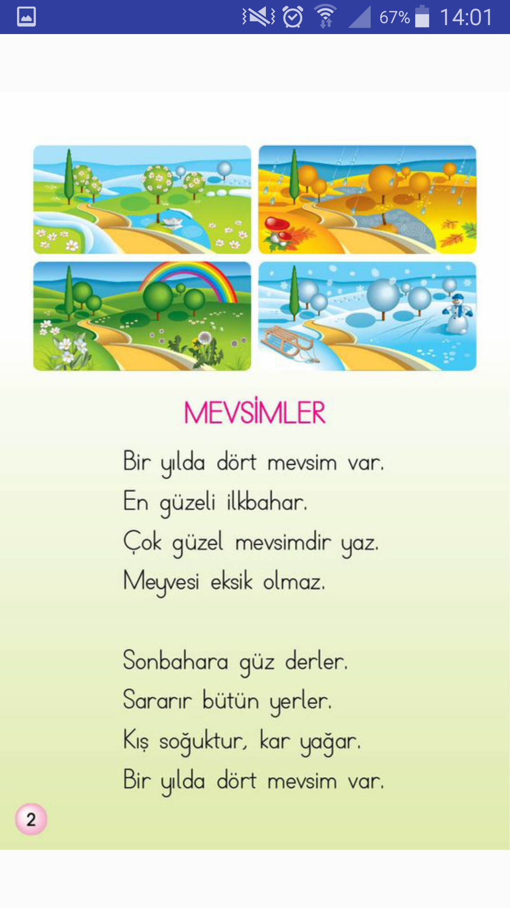
Aylar ve mevsimler ekranı
İlk önce aylar sayfası karşımıza çıkar aylar tanıtımından sonra çocukları sıkmamak adına aylar ile ilgili şiir sayfasına geçiş sağlanabilir. Veya ayları öğrenen çocuk aylarında içinde olduğu mevsimler sayfasına geçebilir her bir mevsimin özelliklerini ve içinde bulundurdukları ayları öğrenip mevsimler sayfasının sonunda bulunan mevsimler ile ilgili şiiri okuyabilir.

Slide 17
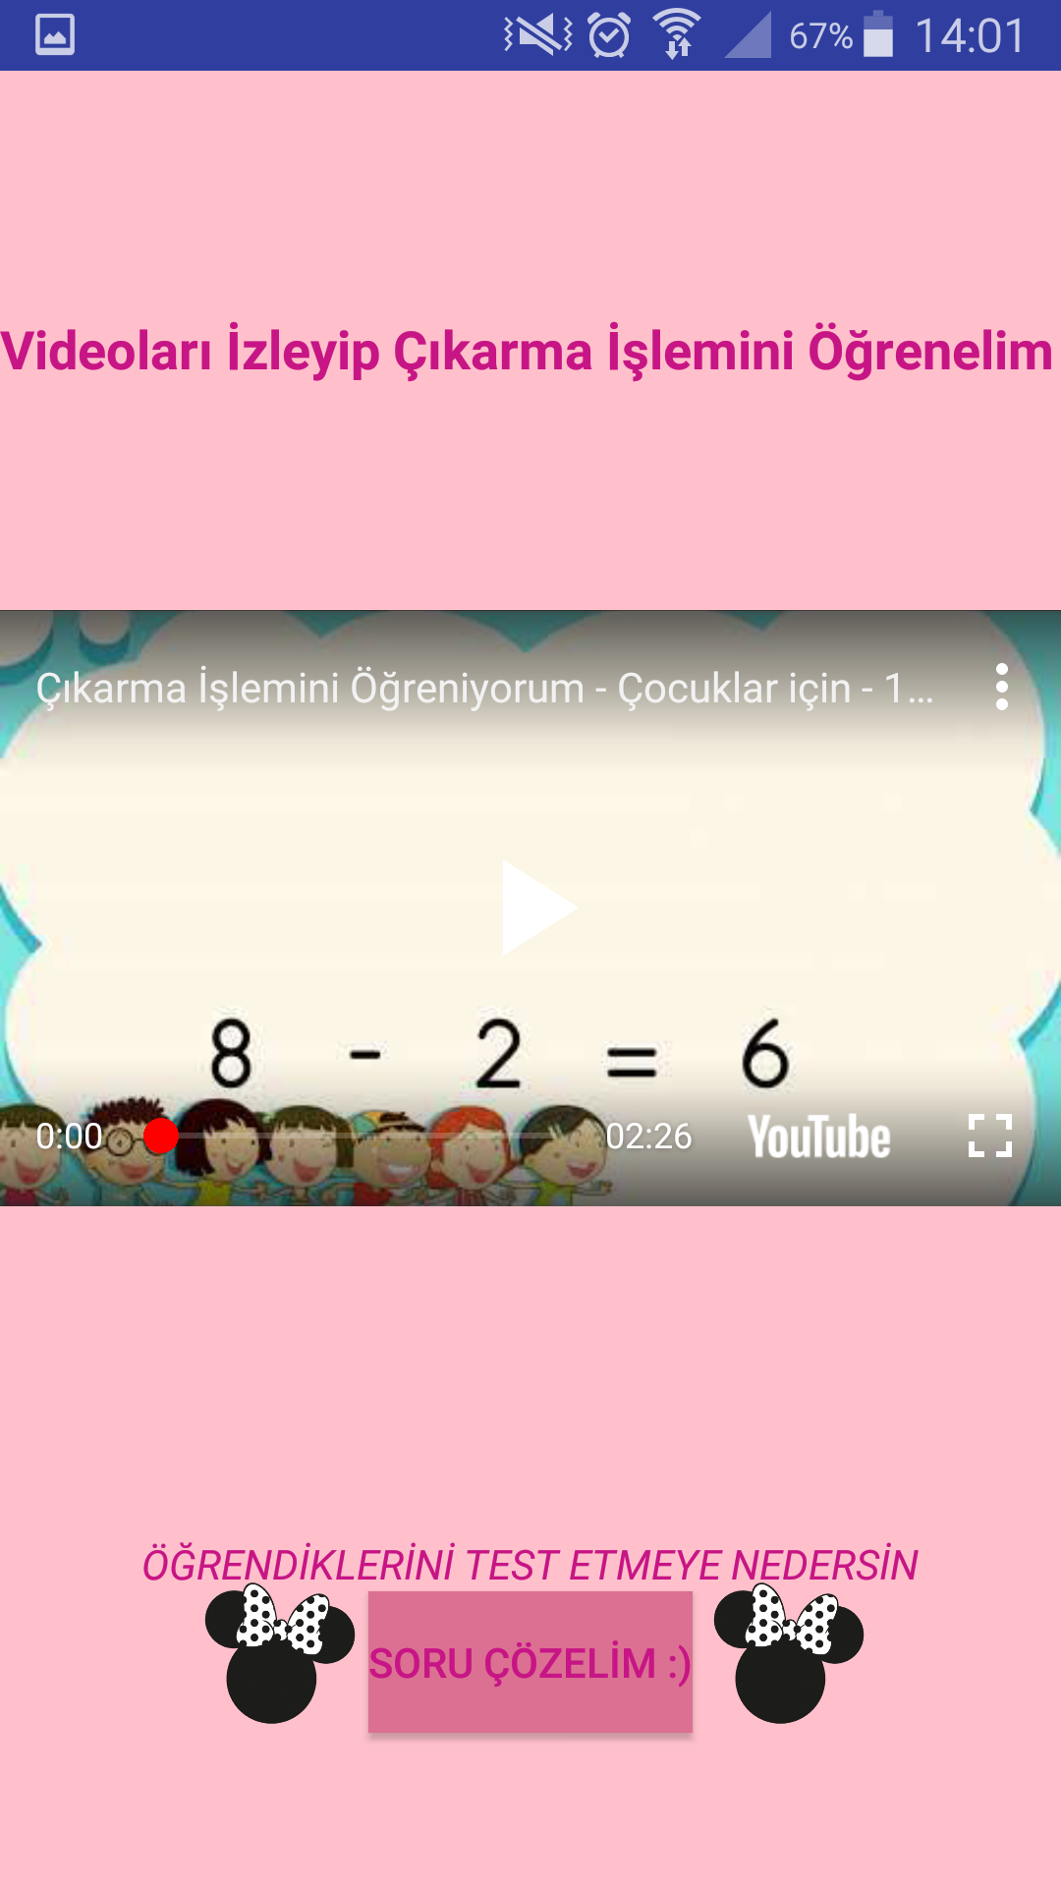
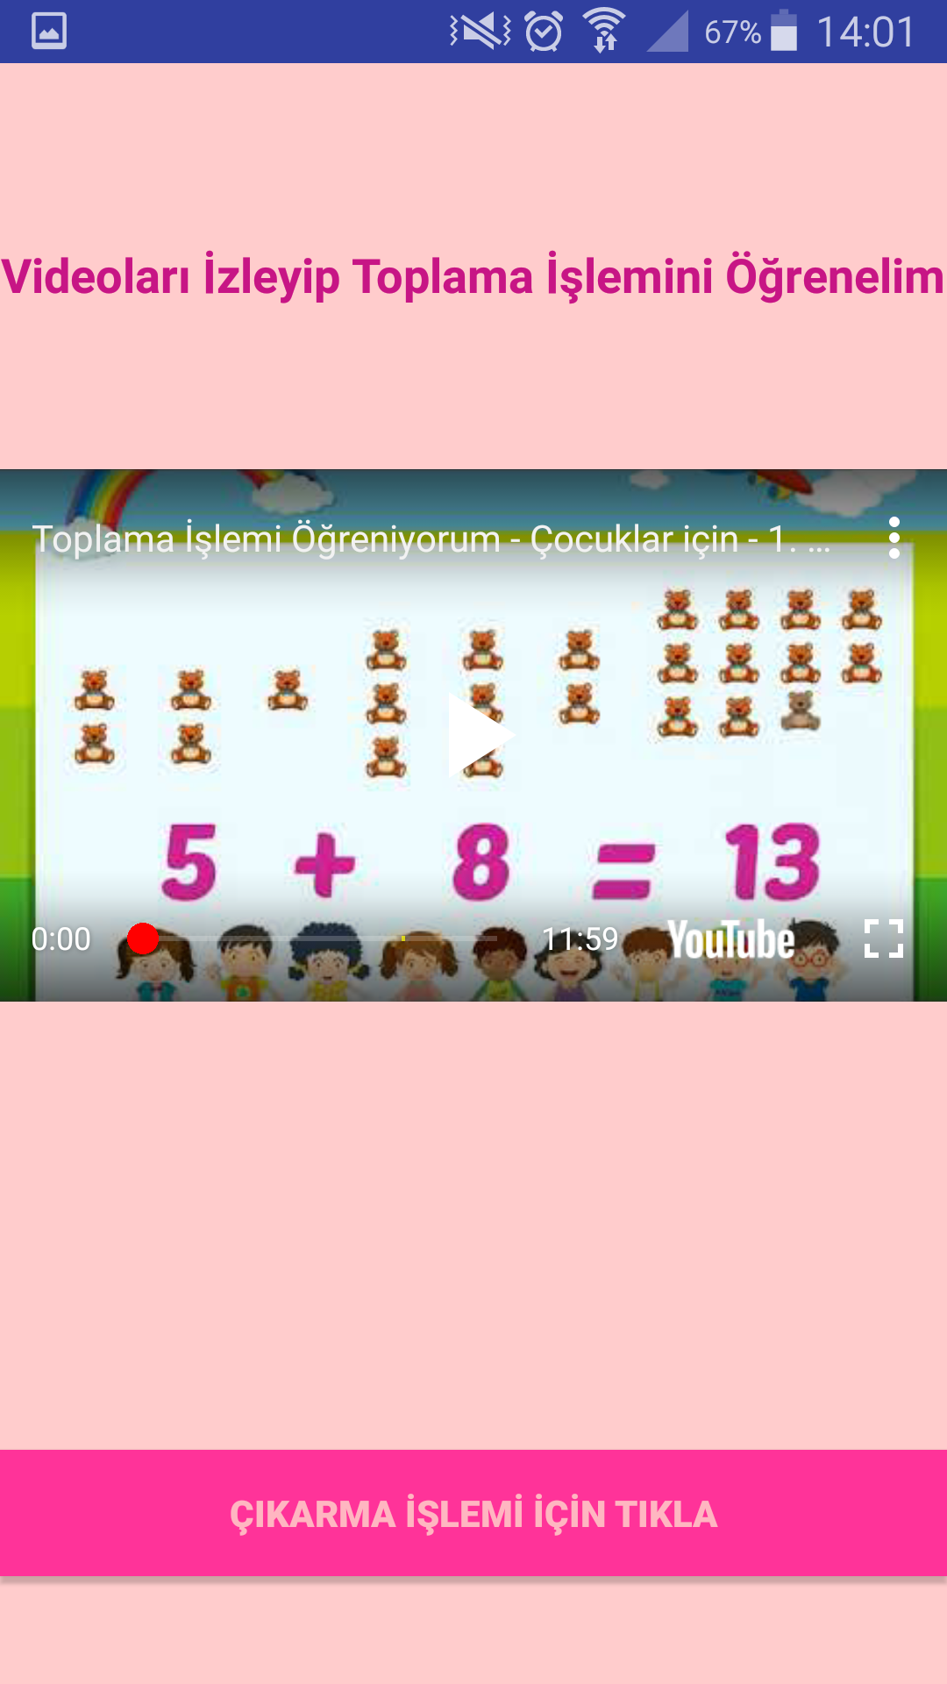
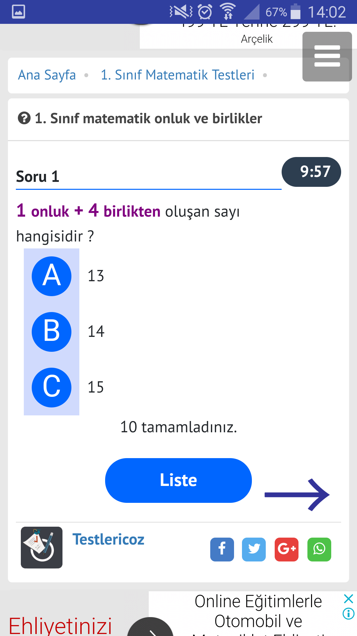
MATEMATİK EKRANI
Birinci sınıf çocukları için temel matematik konusu olan toplama ve çıkarma işlemleri ele alınmıştır. Uzun konu anlatımları yerine toplama ve çıkarma işlemleri için eğitim videoları kullanılmıştır.
Ayrıca matematik ekranımızda da testlere yer verilmiştir.

Slide 18
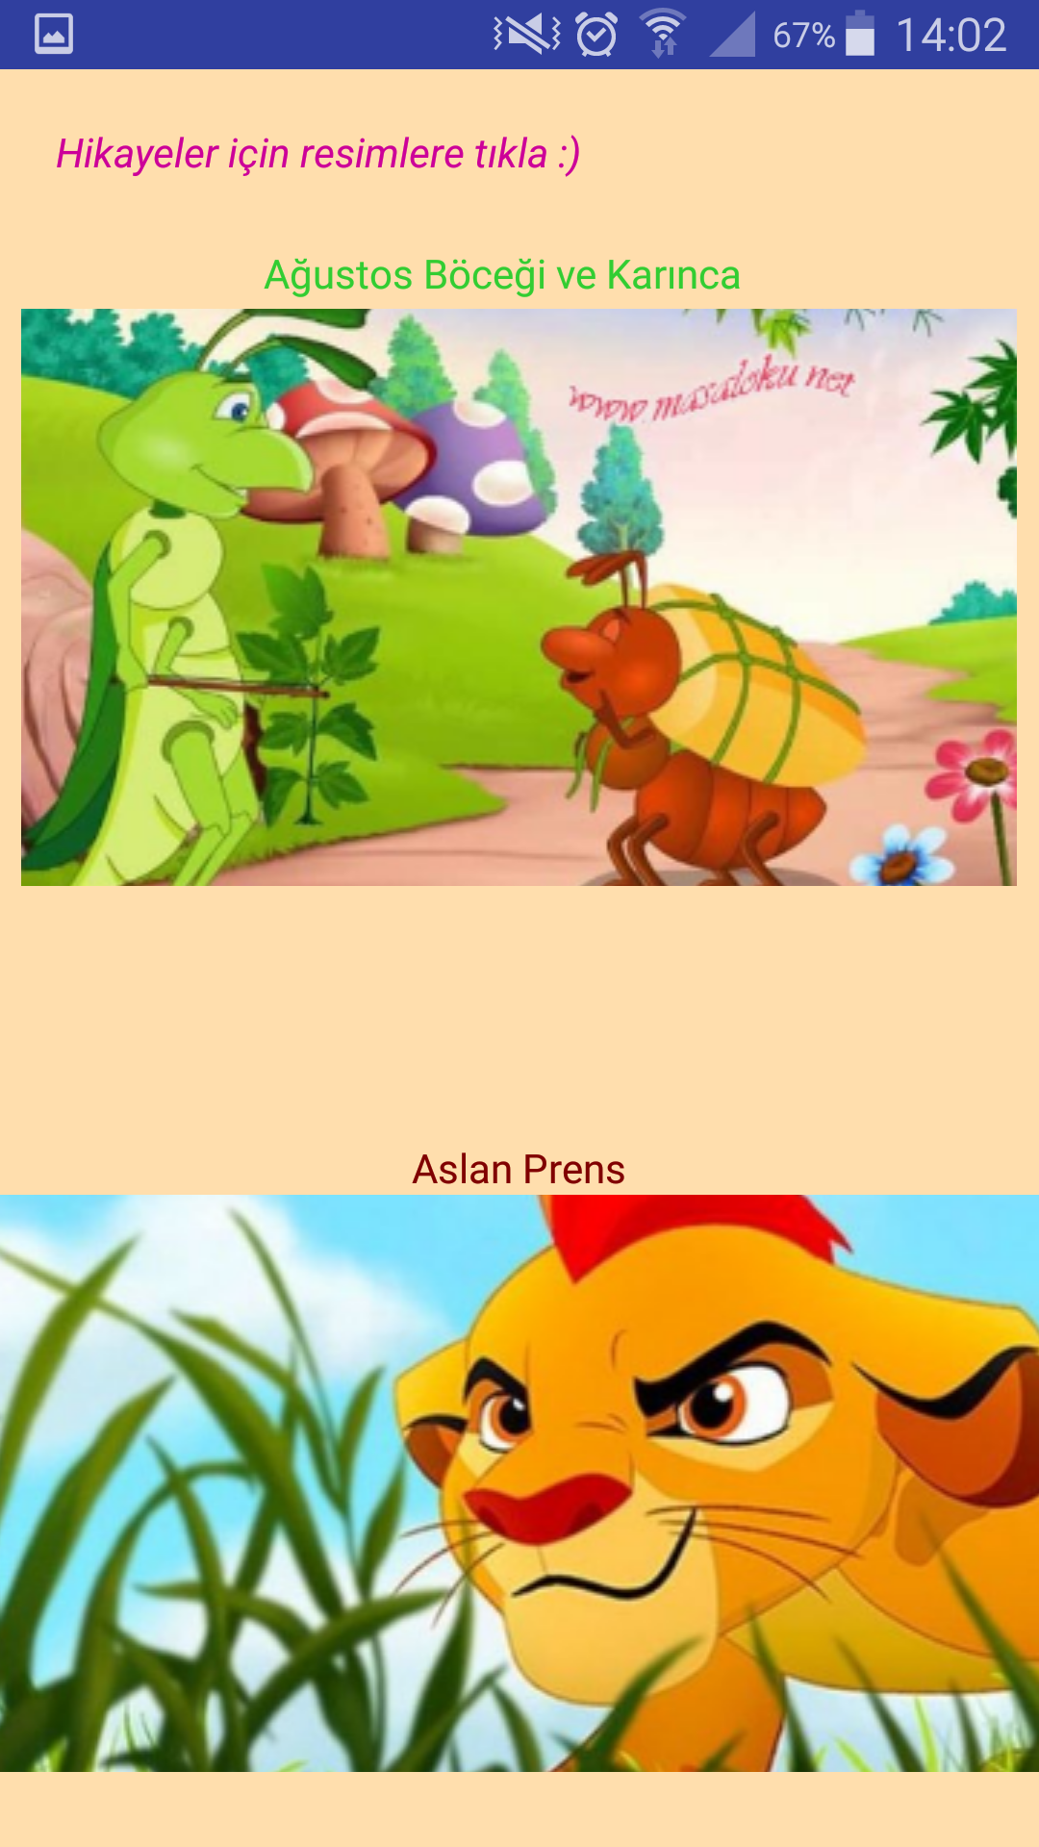
Hikaye ekranı
Bu ekranda hikayeler bulunur . Çocukların görsellerle zenginleştirilen hikayelerden birini seçmesi beklenir. Hikaye seçiminden sonra hikaye sayfasına yönlendirilir. Hikaye ile birinci sınıf öğrencilerin okuma becerileri geliştirilmesi hedeflenmiştir.

Slide 19
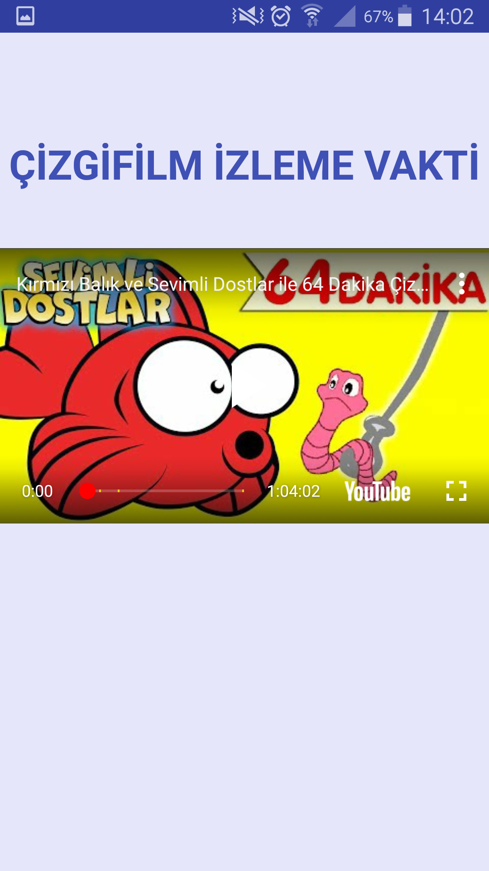
Eğitici çizgi film ekranı
Çocukların çizgi film izlerken eğlenip bir şeyler öğrenmesini hedefleyen ekrandır.

Slide 20
Uygulama öğrencilere ne katabilir?
Uygulamamız birinci sınıf öğrencileri için;
Okuma becerilerini geliştirmelerine katkı
Okulda öğrendikleri ele alınan temel konuların unutulmamasını Eğlenceli içeriklerle daha çok eğitimlerin akılda kalmasını sağlar

